Slide 1
Lenguaje Algebraico. Polinomios

Slide 2
Estándares - Examen
B2.C4.1. Realiza operaciones con polinomios.
B2.C4.2. Conoce y utiliza los productos notables.
B2.C4.3. Factoriza polinomios con la regla de Ruffini, identidades notables y factor común.
B2.C5.1. Lenguaje Algebraico.

Slide 3
¿Qué es el lenguaje algebraico?
Es el lenguaje que nos permite traducir situaciones de la vida real a lenguaje matemático mediante el uso de letras en combinación con símbolos y números.
Lenguaje Numérico
Lenguaje Algebraico
Multiplos de 5
5,10,15,20,…
5·n
Números pares
2,4,6,8,10,12,…
2·y
Números de 3 en 3
1,4,7,10,13,16,…
3·x+1

Slide 4
JUEGO DE ADIVINANZAS
1
1. Pensad un número.
2. Sumadle 3.
3. Multiplicad el resultado por 2.
4. Ahora sumadle 4.
5. Dividid entre 2.
6. Restad, al resultado obtenido, el número que habíais pensado.
Resultado: 5
¿Cómo sabemos el resultado?

Slide 5
Completa la tabla
2
Piensa un número.
Multiplícalo por 3.
Suma 6.
Divide entre 3.
Resta, al resultado obtenido, el número que habías pensado.
Resultado: 2

Slide 6
Completa la tabla
Piensa un número.
Súmale 7.
Multiplica por 2.
Divide entre 2.
Resta, al resultado obtenido, el número que habías pensado.
Resultado: 7
Por qué?

Slide 7
Matemáticas chocolateras
3
1. ¿Cuántas veces por semana te apetece comer chocolate? (Debe ser un número entre 1 vez y menos de 10 veces)
2. Multiplica este número por 2 (para que sea par).
3. Suma 5.
4. Multiplica el resultado por 50.(Voy a esperar a que pongas en
marcha la calculadora)
5. Si ya has cumplido años en el 2022 suma 1772. Si aún no ha sido tu cumple este año suma 1771.
6 Ahora resta el año en que naciste
(número de cuatro dígitos).
El resultado es un número de tres dígitos.

Slide 8
Matemáticas chocolateras
El primer dígito es el número de veces que te apetece comer chocolate por semana.
Los dos números siguientes son . . .
¡¡ TUS AÑOS !! (¡¡¡Síííííí!!! ¡¡¡Tus años!!!)

Slide 9
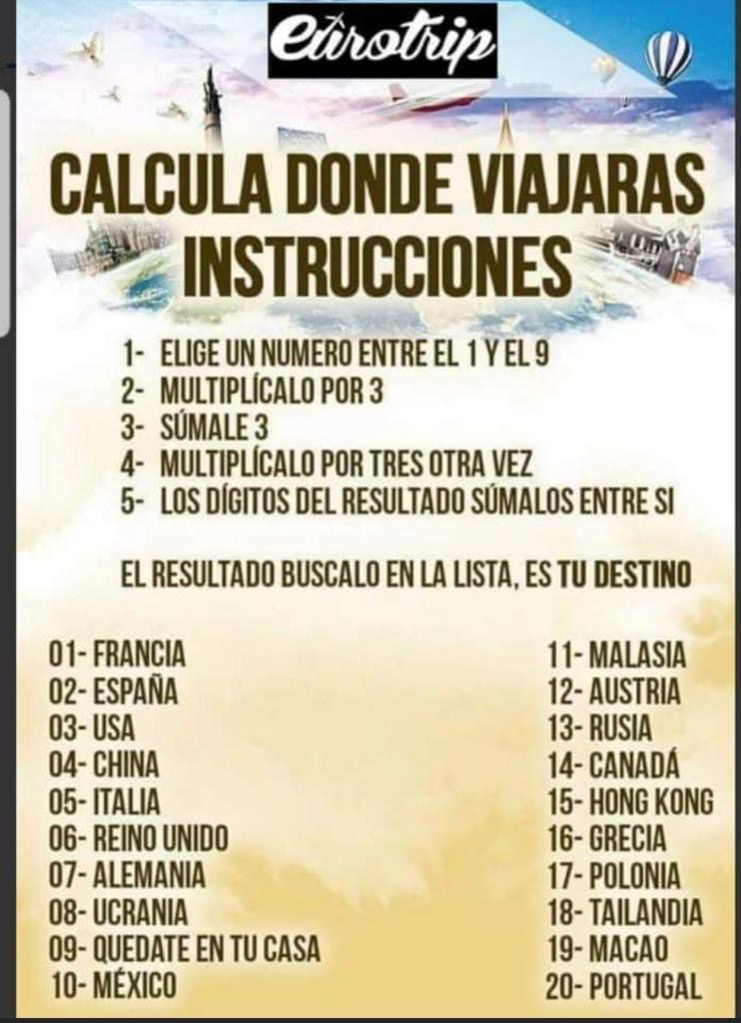
Durante la pandemia del Coronavirus Covid-19

Slide 10
Traducimos a lenguaje algebraico
4
1) El doble de un número menos su cuarta parte.
2) Años de Ana Belén dentro de 12 años.
3) Años de Isabel hace tres años.
4) La cuarta parte de un número más su siguiente.
5) Perímetro de un cuadrado.
6) Un número par.
7) Un número impar.
8) Un múltiplo de 7.
9) Dos números enteros consecutivos.
10) Dos números que se diferencian en dos unidades.

Slide 11
Traducimos a lenguaje algebraico
11) El doble de un número menos su quinta parte.
12) El quíntuplo de un número más su quinta parte.
13) La edad de una señora es el doble de la de su hijo menos 5 años.
14) Dos números se diferencian en 13 unidades.
15) Dos números suman 13.
16) Un hijo tiene 22 años menos que su padre.
17) Dos números cuya suma es 25.
18) La cuarta parte de la mitad de un número.
19) Dimensiones de un rectángulo en el que su largo tiene 6 metros más que el ancho.
20) Un tren tarda tres horas menos que otro en ir de Madrid a Barcelona.

Slide 12
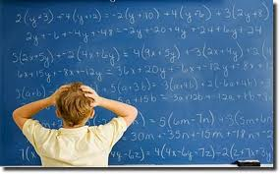
Traducimos a lenguaje algebraico
21) Repartir una caja de manzanas entre seis personas.
22) Un número es 10 unidades mayor que otro.
23) Un número menos su mitad más su doble.
24) Un número 5 unidades menor que otro.
25) El cuadrado de un número.
26) Un número y su opuesto.
27) Un número y su inverso.
28) Veinticinco menos el cuadrado de un número.
29) El cuadrado de un número menos su cuarta parte.
30) Dividir 25 en dos partes.

Slide 13
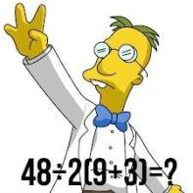
Traducimos a lenguaje algebraico
30) Dividir 25 en dos partes.
31) La suma de un número al cuadrado con su consecutivo.
32) La suma de un número con su consecutivo al cuadrado.
33) El cociente entre un número y su cuadrado.
34) La diferencia de dos números impares consecutivos.
35) El producto de un número con su consecutivo.
36) La diferencia de dos números consecutivos elevados al cuadrado.
37) Triple de un número elevado al cuadrado.
38) Restar 7 al duplo de un número al cuadrado.
39) Roberto es cinco años más joven que Arturo.
40) Antonio tiene 20 euros más que Juan.

Slide 14
Traducimos a lenguaje algebraico
41) Carmen supera a Concha en tres años.
42) El precio de “m” libros a 49 euros cada uno.
43) El número que es la cuarta parte del número “y”.
44) Dos múltiplos de tres consecutivos.
45) El 25% de un número.
46) Lo que cuestan “c” metros de cuerda si cada metro cuesta 8 euros.
47) El beneficio que se obtiene en la venta de un artículo que cuesta “a” euros y se vende por “b” euros.
48) Lo que cuesta un lápiz si 15 cuestan “p” euros.
49) El número que representa 12 unidades más que el número “x”.
50) La edad de Juan es ocho veces la de Rafael.

Slide 15
Traducimos a lenguaje algebraico
51) El número que representa 20 unidades menos que el número “h”.
52) El número que es tres veces mayor que el número “n”.
Considerando un rebaño de “x” ovejas:
53) Número de patas del rebaño.
54) Número de patas si se mueren 6 ovejas.
55) Número de ovejas después de nacer 18 corderillos.
56)Número de ovejas después de dos años si el rebaño crece un cuarto al año.
Considerando que Ana tiene “x” euros:
57) Enrique tiene 100 euros más que Ana.
58) Susana tiene el doble de Enrique.
59) Charo tiene 400 euros menos que Susana.

Slide 16
Lenguaje Algebraico
5
Traduce las siguientes frases a lenguaje algebraico:e
a) El quíntuplo de un número menos 6 unidades.
b) El cuádruple del resultado de sumar 3 unidades a un número.
c) Si ando 2/7 del camino más 3 km habré andado la tercera parte del camino.
d) El perímetro de un rectángulo cuyo largo es el doble que el alto.
e) El triple de un número menos la mitad del número.
f) El doble del resultado de restar 5 al número.
g) El producto de dos números seguidos.

Slide 17
Lenguaje Algebraico
5
Traduce las siguientes frases a lenguaje algebraico:e
h) Un múltiplo de 5 mas 4.
i) La mitad del cuadrado de un número más 5 unidades.
j) La suma de la edad de un padre y un hijo hace 3 años.
k) La edad de María dentro de 5 años será el triple que la de su hermano.
l) Envasar 1500 litros de vino en botellas de 1 litro y de 2 litros.
m) El cuadrado de la diferencia de 2 números es 4.

Slide 18
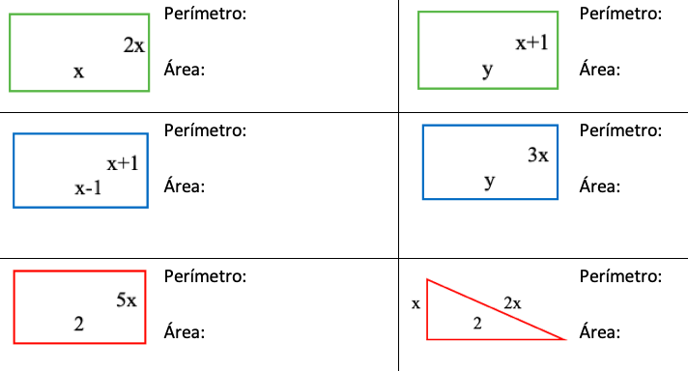
Lenguaje Algebraico
6
Expresa algebraicamente el perímetro y el área de estas figuras

Slide 19
Lenguaje Algebraico
Inventa un problema cuya solución sea la siguiente ecuación x+(x+1)+(x+2)= 63
7
8
Inventa un problema cuya solución sea la siguiente ecuación x+x/3= 40
9
Inventa un problema cuya solución sea x∙(x+3)=240

Slide 20
Lenguaje Algebraico
10
Traduce a lenguaje algebraico:
a) De un barril de vino sacan 1/3 de lo que le cabe, luego 2/5 de lo que le queda y al final 10 litros. ¿Qué expresión representa el vino que han sacado?
b) Compré dos abrigos por 80€. Uno estaba rebajado un 20% y el otro un 30%. Indica la expresión algebraica que representa el precio de cada uno.
c) Un bocadillo vale 1€ más que una botella de agua. Por 3 bocadillos y dos aguas he pagado 8€.

Slide 21
Lenguaje Algebraico
11
Traduce a lenguaje algebraico:
a) La expresión 10a+b representa un número de 2 cifras. Escribe en forma algebraica un número de 3 cifras.
b) Un grupo de amigos quiere comprar un regalo a María y tocan a 12€ cada uno. Si fueran 3 amigos más tocarían a 4€ menos cada uno. ¿Qué expresión algebraica representa la igualdad entre las dos frases anteriores?.

Slide 22
Lenguaje Algebraico
12
Inventa un problema de la vida real cuya solución sea $\left\{\begin{aligned}x+y=10 \\ 2x+3y=20\end{aligned}\right.$
13
Inventa un problema de la vida real cuya solución sea $\left\{\begin{aligned}x+y=20 \\ 0,4x−0,2y=40\end{aligned}\right.$

Slide 23
Monomios

Slide 24
Monomios
14
Completa la tabla:
Monomio | Coeficiente | Parte literal | Variables | Grado
-9x⁴
2x⁴y³
4wt²
 | 23 | ab²
-6hg
7… |  | qg

Slide 25
Operaciones con Monomios
Suma/Resta
Producto
Cociente

Slide 26
Operaciones con Monomios
15
Opera:
a) x + x | b) 3x³ -2x³-5x³ | c) a+4a | d) 4n – 6n
e) 2m⁵+m⁵+4m⁵ | f) 6c – 8c +2c | g) 6a -3b +2a +7b | h) 3t-5t+t

Slide 27
Operaciones con Monomios
16
Opera:
a) 3x⋅5x = | b) (-a) ⋅4a= | c) $\frac{x^{2}}{2}∙6x$= | d) $\frac{x^{2}}{2}∙\frac{x^{3}}{3}$=
e) (-3x²) ⋅6x = | f) -xy³⋅5y² = | g) 14a⁶ : 2a² | h) 3t-5t+t=

Slide 28
Operaciones con Monomios
17
Opera:
a) 6x²-4x+5-7x²-6x-9 = |  | b) 8-2a + a² -9a +5 =
c) (2x+3)-(5x-6)= |  | d) (5x²-3x) – (-3x²+2x-5)=
e) (-5xyz) ⋅6x²z = | f) $\left(−\frac{3}{5}x^{4}\right)∙20x^{2}$= |  | g) $\frac{2}{3}a^{3}:\frac{3}{4}a$=

Slide 29
Operaciones con Monomios
18
Simplifica:
a) $\frac{8x^{3}y^{2}}{2xy}$ = | b) $\frac{6a^{4}b^{3}}{3ab^{2}}$ =
c) $\frac{18x^{7}y^{4}}{6x^{2}y}$ = | d) $\frac{15x^{3}y^{2}}{3x^{4}y}$ =

Slide 30
Polinomios

Slide 31
Polinomios
19
Completa la tabla:
Polinomio | Grado | Término independiente
-3x²y³- 4x⁴ + 3x²y + 6xy
x³- 4x²- x + 7 + 2x³y³
x³y⁶ – 11x² - x²y⁸ + 6

Slide 32
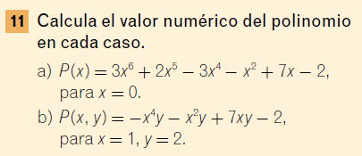
Valor Numérico de un Polinomio

Slide 33
Valor Numérico de Polinomios
20
Calcula:
a) P(x)=$\frac{x−2}{x+5}$ en x=1 | b) Q(x)=x2-2x+6 en x=0 | c) R(x)=$\frac{x+2}{x−4}$ en x=2
d) S(x,y)=$\frac{x−y}{x+y}$ en x=1, y=2 | e) T(x)=xy²-xy en x=2, y=-1 | f) U(x)=$\frac{x−3}{x+1}$ en x=-2
g) V(a,b)=$\frac{a+b−2}{b+5}$ en a=1, b=-1 | h) W(x)=$\frac{10}{x}+x$ en x=5 | i) Z(x)=x³-4x²-x en x=-1

Slide 34
Operaciones con Polinomios
Suma/Resta
Producto

Slide 35
Suma, resta y producto de Polinomios
21
Completa Dados P(x)=2x³ −x² +4x−1, Q(x)=−x⁴ −x−5 y R(x)=x² −3x+2 . Calcular: a) P + Q +R, b) P-Q, c) P*R, d) Q*R - P

Slide 36
Suma, resta y producto de Polinomios
22
Calcula
a) 3·(2x + 5)= | b) 7·(x −3x²)=
c) x²·(5x−3)= | d) 3x ·(x² −2x)=
e) (4+x)·(3x−2)= | f) (2x − 3)·(x + 4)=
g) (4−x)·(2x−1)= | h) (x² +2x−3)·(3x² +5x −4)=

Slide 37
Suma, resta y producto de Polinomios
23
Calcula
a) (x+1)·(2x+3)−2·(x² +1)
b) (2x − 5)·(x + 2) + 3x·(x + 2)
c) (x −3)·(x+1)−(x +5)·(x−2)

Slide 38
Igualdades Notables

Slide 39
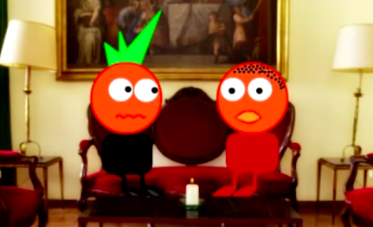
Igualdades Notables – Troncho y poncho

Slide 40
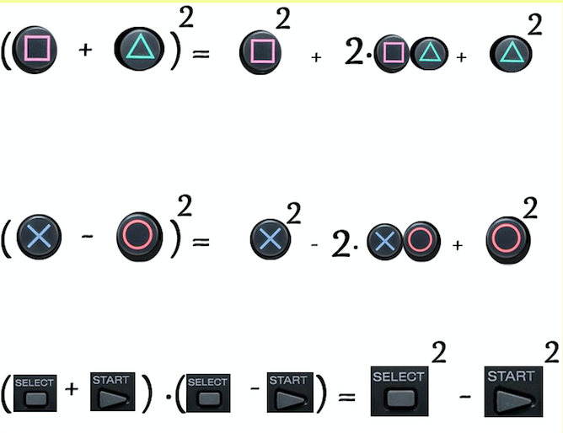
Productos Notables con la Playstation

Slide 41
Advertencia con Productos Notables

Slide 42
Igualdades o Productos Notables
24
Desarrolla los siguientes productos notables:
a) (x+2)²= | b) (2y-1)²=
c) (x-3)(x+3)= | d) (2a+3b)²=
e) (3b-7)²= | f) (2x+5)(2x-5)=
g) (3x+4)²= | h) (1-2x)²=
i) ${(\frac{x}{3}+6)}^{2}$= | j) (2x-$\frac{1}{2}$) (2x+$\frac{1}{2}$)=

Slide 43
Igualdades o Productos Notables
25
Transforma en productos notables las siguientes expresiones:
a) 4x² +8x+4 = | b) x² −6x+9 =
c) 9x² −36 = | d) a² −2a+1 =
e) x² +2xy+y² = | f) b²-25 =
h) x⁴+2x²+1 = | g) 4x²-12xy+9y² =

Slide 44
Igualdades o Productos Notables
26
Realiza las siguientes operaciones en las que intervienen productos notables :
a) (x+1)² – (x+1)(x-1)=
b) (3x-2)² – (3x+2)² =
c) (2x-1)(2x+1)- (2x-1)² =

Slide 45
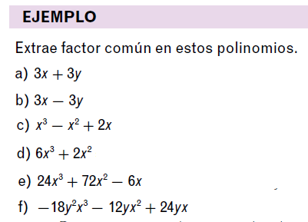
Sacar factor común

Slide 46
Extraer factor común

Slide 47
Extraer factor común

Slide 48
Extraer factor común

Slide 49
Igualdades o Productos Notables
27
Saca factor común:
a) 18x⁴ +32x² = | b) 6x² +12x−24 =
c) 6x³ −10x²−8x = | d) 2xy +6x²y – 4x²y² =
e) 9a+6a²+3a³ = | f) 2x−6xy−4zx =
g) 2x²-4x³+8x⁴ = | h) 6x²(x+1) – 3x²(x-1) =
i) 2xyz+10xz+4yz = | j) 3(x+1) + 6(x+1)²=

Slide 50
División de Polinomios
(2x⁴-5x³-3x²+5x+4) : (x²-2x+1))

Slide 51
División de Polinomios
28
Realiza la siguiente división de polinomios para obtener el cociente y el resto:
(5x⁵-6x³-2x²+4) : (x³-4)

Slide 52
Método de Ruffini
(2x⁴-5x³-3x²+5x+4) : (x-1)

Slide 53
Método de Ruffini
29
Realiza las siguientes divisiones por el método de Ruffini:
(5x⁵-6x³-2x²+4) : (x-2) (x³ −x² +3x−9) :(x+1) c) (5x3 −3x2 −4) :(x-3) d) (x5 −2x4 +3x−1) :(x+2)

Slide 54
Método de Ruffini para descomponer polinomios
Descomponer x³-4x²+x+6

Slide 55
M. Ruffini para descomponer polinomios
30
Descomponer como producto de factores
a) x³-3x+2
b) x⁴-x
c) x³ −7x+6

